Slide 1
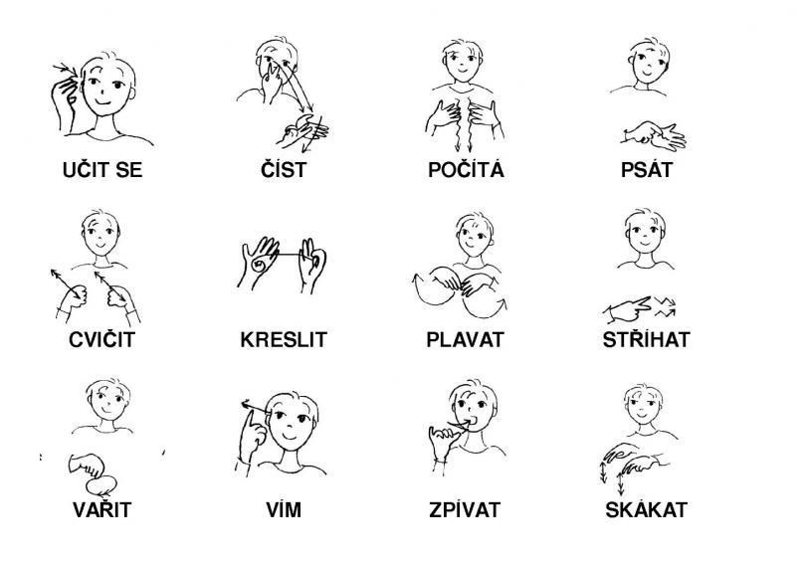
Řeč a jazyk, obory jazykovědy
1. A

Slide 2
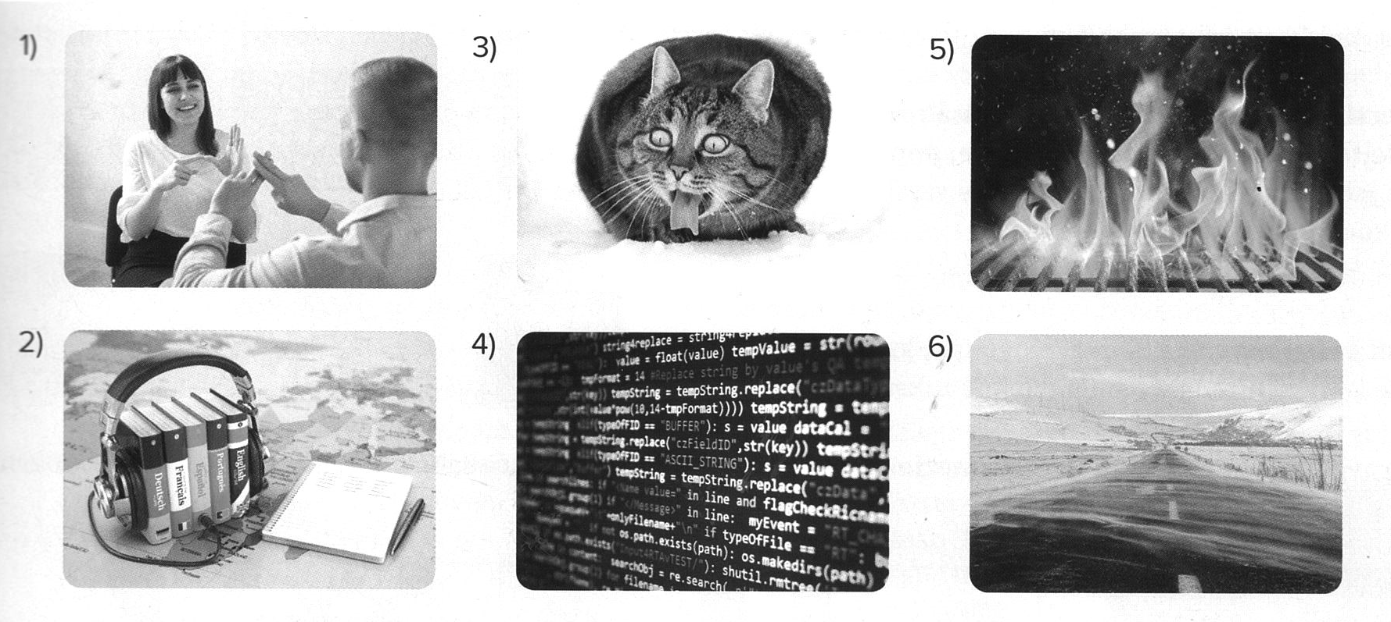
Notes:
Dorozumívací, cizí jazyk, část těla, programovací, ohnivé jazyky, sněhové jazyky

Slide 3
Jazyk
= komunikační kód
= základní prostředek lidské konverzace
- systém znaků a pravidel jejich užívání
- slouží k dorozumívání
Umělé (C++, esperanto, slovio, interlingua)
Přirozené

Slide 4
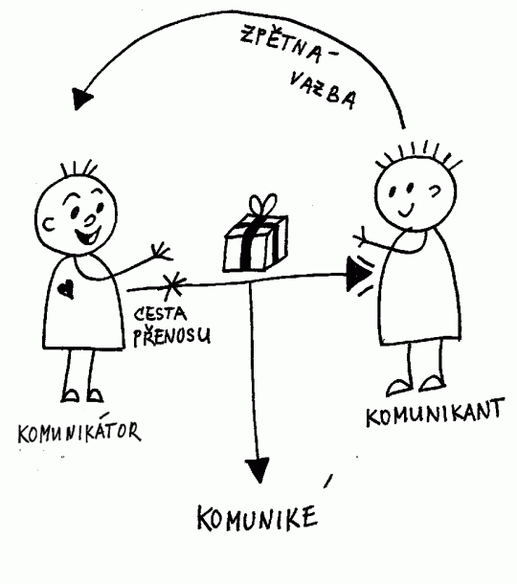
Komunikace
Řeč
= realizace jazyka
Vnitřní (pro sebe => myšlení)
Vnější
= proces předávání informace přes komunikační kanál (=jazyk)
- probíhá mezi mluvčím a příjemcem
- verbální X neverbální

Slide 5
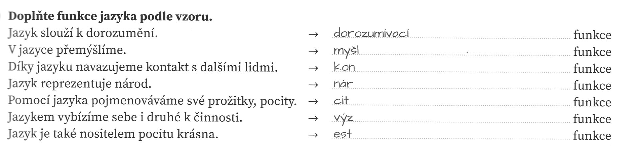
Funkce jazyka
Notes:
funkce dorozumívací (komunikativní) - základní funkce každého jazyka,
funkce myšlenková (mentální) - jazyk je nástrojem myšlení,
kontaktová
národně reprezentativní - jazyk je hlavním znakem národní příslušnosti,
Citová/výrazová (expresivní) - jazyk slouží k vyjadřování citů a přání,
výzvová (apelová) - jazykem můžeme působit na ostatní, přesvědčovat je,
estetická - krása řeči působí esteticky a umělecky se využívá.

Slide 6
Jazykové disciplíny
Bohemistika – nauka o českém jazyce a literatuře
Dialektologie – nauka o nářečích jazyka
Etymologie – nauka o původu slov
Filologie – věda zabývající se studiem jazyka a literatury
Fonetika – zabývá se studiem a popisem hlásek (nauka o zvukové stránce řeči)
Fonologie – studuje zvukové jednotky jazyka z hlediska jejich funkce
Frazeologie – nauka o ustálených slovních spojeních
Lexikografie – nauka o slovnících
Lexikologie – nauka o slovní zásobě
Lingvistika – jazykověda
Logopedie – nauka o správné výslovnosti a náprava vad řeči
Morfologie – popisuje stavbu slova a slovních tvarů, jejich význam a funkci. Zabývá se slovními druhy a jejich klasifikací.
Onomastika – nauka o vlastních jménech
Ortoepie – popisuje pravidla správné výslovnosti
Ortografie – určuje pravidla pravopisu
Sémantika – nauka o významu slov
Slavistika – nauka o slovanských jazycích a kultuře
Stylistika – zabývá se výběrem a způsobem uspořádání jazykových prostředků (nauka o slohu)
Syntax – zkoumá stavbu vět a souvětí, jejich tvoření a vzájemné vztahy

Slide 7
Pravopis
Názvy měst: Josefov, Sokolov, Kostelec nad Černými lesy, Ústí nad Labem, Praha, Hradec Králové, Frýdek‑Místek
Černé lesy = „pomístní jméno“
Obce: (obec) Prosečnice, (obec) Číhošť
Miliony, tisíce, stovky (PO) => přišly
Příklad: O práci již přišly stovky lidí

Slide 8
Cvičení
Přijeli jsme do líbezné _bce _řezová _ad _vitavou.
Společně s námi sem přijel_ stovky návštěvníků festivalu.
Na další festival se chystal_ tisíce fanoušků skupiny Rammstein do _okytnice _ _rlických _orách.
Notes:
obce Březová nad Svitavou
přijely stovky chystaly tisíce do Rokytnice v Orlických horách

